Slide 1
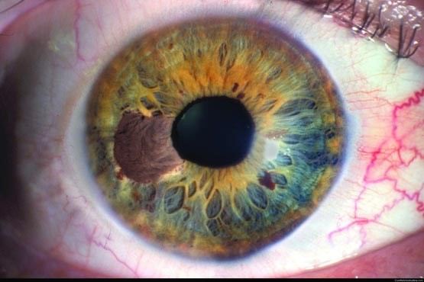
چشم در چشم سرطان
(تومور های رایج چشمی)

Slide 2
مقدمه
اسمش ترسناک است؛ سرطان. اما هر سرطانی کشنده و مرگبار نیست و تومورهای خوش‌خیم هم به بدخیم تبدیل نمی‌شود.
یکی از محل‌هایی که کمتر کسی فکر می‌کند ممکن است سرطانی شود، چشم است.

Slide 3
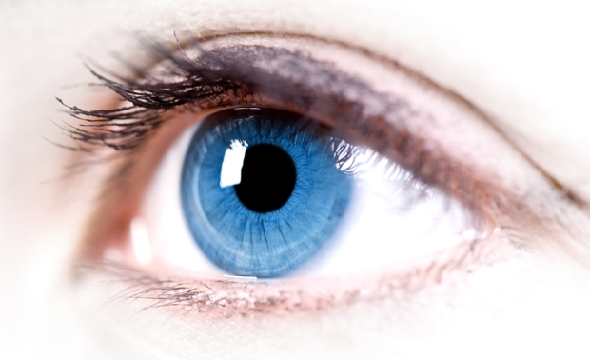

اناتومی:
کره چشم حفره‌ای استخوانی در جمجمه است که حدود پنج سانتی‌متر عمق دارد و ساختمان نرم چشم را محافظت می‌کند.
پاتولوژی:
تومورهای چشم شامل توده‌هایی است که داخل چشم ایجاد می‌شوند. البته تومورهای چشم فقط داخلی نیستند بلکه ممکن است در سطح کره چشم نیز ایجاد شوند که علاوه بر مشکلات دید، موجب جابه‌جایی کره چشم به طرفین می‌شوند یا چشم را به سمت بیرون هدایت می‌کنند.
تومورهای سطح چشم به صورت توده‌هایی با تغییر رنگ لایه‌های پوشاننده چشم مشخص می‌شوند.

Slide 4
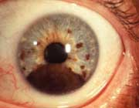
طبقه بندی
اولیه:
در هر بافتی از چشم ایجاد شود.
ثانویه
چشم توسط بافت‌های مجاور مانند سینوس‌ها، مغز و حفره بینی یا سایر اندام‌های دورتر مورد تهاجم قرار گیرد.

Slide 5
شایع‌ترین تومور های چشمی در‌ کودکان:
‌ تومور های خوش خیم شامل‌ درموئیدها ‌و همانژیوم‌هاست.
تومورهای بدخیم نیز شامل رتینوبلاستوماست.
شایع‌ترین تومورهای چشمی در بزرگسالان:
شامل تومورهای عروق خونی مانند همانژیوم، لنفانژیوم و نواقص عروقی، تومورهای اعصاب، چربی و سینوس‌های اطراف چشم است.
شایع‌ترین تومور بدخیم چشمی در بزرگسالان لنفوم است.

Slide 6
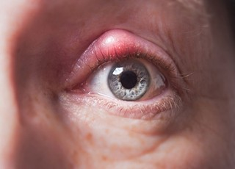
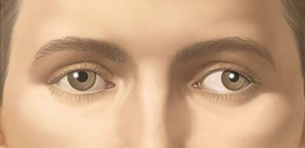
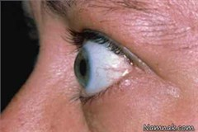
علائم تومورهای چشم
تومورهای چشمی در بیشتر موارد علائم بارز و مشخصی ندارند و به این دلیل دیر تشخیص داده می‌شوند.
علائم تومورهای چشمی شامل بیرون‌زدگی کره چشم، درد، کاهش بینایی، دوبینی، قرمزی، تورم پلک یا توده قابل مشاهده است.
بعضی از تومورها براحتی قابل تشخیص هستند، در حالی که سایر تومورها به دلیل نداشتن علائم ظاهری تا زمان بزرگ شدن آن ـ که باعث جابه‌جایی چشم می‌شود ـ قابل تشخیص نیستند.

Slide 7
علائم تومورهای چشم
در زیر بعضی علائم رایج‌ تومورهای چشمی آمده است:
ـ ملانوم معمولا علائم زودرس ندارد و تنها کمی مشکلات بینایی ایجاد می‌کند، خونریزی و درد در صورت بزرگ بودن تومور اتفاق می‌افتد.
ـ همانژیوم مشیمیه تومورهای غیرسرطانی چشم است که از عروق خونی ناشی می‌شود و موجب کاهش دید مرکزی و نامنظمی شبکیه می‌شود.
ـ تومور عصب کروئید یک لکه مشابه خال پوستی است که می‌تواند به کاهش دید مرکزی یا محیطی منجر شود.
ـ تومورهای ملتحمه در سطح خارجی چشم ایجاد می‌شود و به درد و مشکلات بینایی می‌انجامد.
ـ تومورهای پلک با درد، تورم، مشکلات دید و مشکلات مربوط به کانال اشک مشخص می‌شوند.

Slide 8
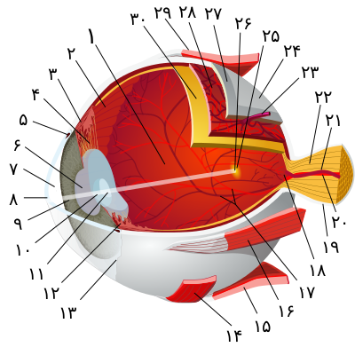
چطور تشخیص دهیم؟
اولین قدم معاینه دقیق توسط چشم‌پزشک است. علائم بیمار مانند وضع دید، شرایط کلی سلامت و عملکرد چشم و بافت‌های اطراف آن بخوبی بررسی می‌شوند.
در صورت لزوم سایر روش‌ها مانند سی‌تی‌اسکن، ام‌آرآی و سونوگرافی نیز انجام می‌شود. بسیاری از تومورهای چشمی از راه انجام بیوپسی و تعیین نوع نمونه به‌وسیله پاتولوژیست قابل تشخیص است.

Slide 9
ملانومای چشمی چیست؟
شایع‌ترین تومور چشمی میان بزرگسالان ملانوماست. چشم نیز سلول‌های تولیدکننده ملانین دارد و می‌تواند به ملانوما مبتلا شود، به طوری که بعد از پوست، چشم شایع‌ترین محل بروز ملانوماست.
معمولا ملانومای چشمی در ناحیه‌ای از چشم ایجاد می‌شود که در ظاهر قابل مشاهده نیست. در ضمن این نوع سرطان معمولا علائم و نشانه‌های زودهنگام ندارد و این قضیه تشخیص آن را مشکل می‌کند.

Slide 10
ملانومای چشمی چیست؟)ادامه)
ملانومای چشمی ممکن است در هر ناحیه از چشم ایجاد شود. ملانومایی که در قسمتی از چشم شامل مشیمیه، مژه و عنبیه به وجود می‌آید، از بقیه انواع شایع‌تر است.
احتمال ابتلا به ملانوما با افزایش سن بیشتر می‌شود.

Slide 11
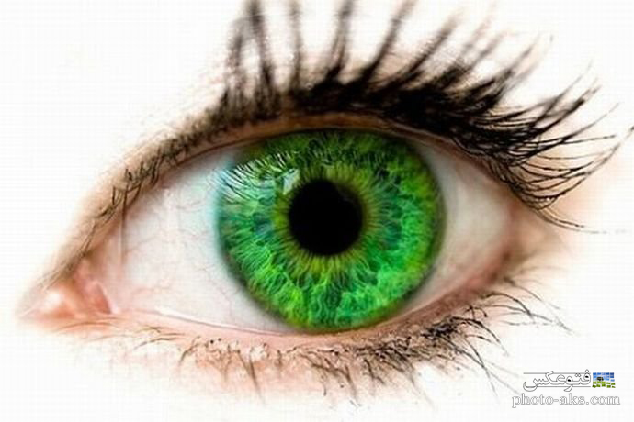

دلیل ایجاد ملانومای چشمی چیست؟
دلیل این تومور نادر چشمی نامشخص است. در معرض تشعشعات اشعه ماورابنفش بودن خطر ابتلا را افزایش می‌دهد. احتمال ابتلای افراد سفید پوست با چشمان روشن به ملانوما بیشتر است ولی هنوز دلایل مستندی برای این موضوع در دست نیست.
علائم ملانوما چیست؟
علائم ملانومای چشمی شامل تیرگی دید و دیدن نقاط سایه روشن است ولی معمولا علامت خاصی ندارد و به وسیله پزشک، طی معاینه‌های دوره‌ای تشخیص داده می‌شود.

Slide 12
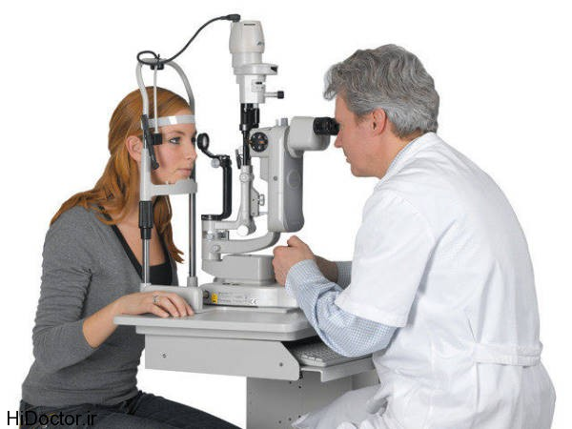

راه تشخیص ملانوما چیست؟
اگر ملانوم بموقع تشخیص داده شود و اقدام‌های لازم صورت گیرد، نتیجه رضایت‌بخش و امیدوارکننده است ولی در صورت از دست دادن زمان، پس از مدتی علاوه بر عوارض چشمی، ممکن است تومور به دیگر اندام‌ها نیز سرایت کند.
تشخیص این عارضه علاوه بر معاینه دقیق فیزیکی شامل موارد زیر است:
افتالموسکوپی: استفاده از لنزهای کوچک دستی برای مشاهده داخل چشم
سونوگرافی: استفاده از امواج صوتی برای تشخیص عارضه از سطح پوست
فوتوگرافی رنگی: استفاده از یک دوربین مخصوص برای مشاهده و عکس گرفتن از ضایعه
نمونه‌برداری: گاهی برداشتن نمونه کوچکی از بافت مورد نظر و بررسی آن زیر میکروسکوپ به تشخیص دقیق ضایعه منجر می‌شود.
از آزمایش‌های غیرشایع می‌توان به آنژیوگرافی فلورسنت، سی‌تی‌اسکن، پِت‌اسکن و ام‌آرآی اشاره کرد.
درمان: ملانوما شامل انجام رادیوتراپی داخلی و خارجی، پروتون‌تراپی، جراحی و لیزر درمانی است.
درمان این نوع سرطان معمولا مشکلات بینایی ایجاد نمی‌کند، اگرچه در صورت بزرگ بودن بیش از حد تومور، قدرت بینایی کم می‌شود.

Slide 13
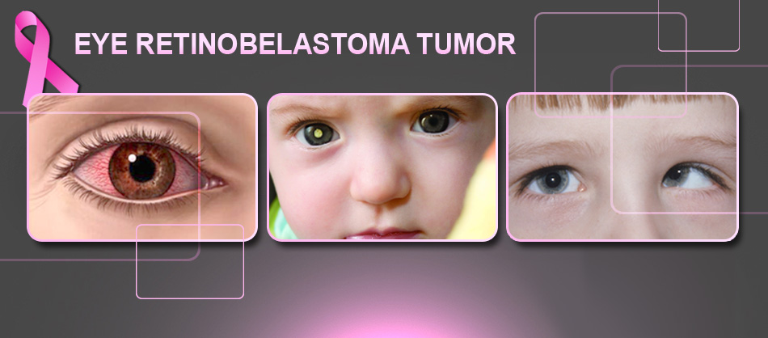
رتینوبلاستوما چیست؟
از تومورهای شایع چشمی در کودکان رتینوبلاستوماست. اگرچه رتینوبلاستوما در هر سنی اتفاق می‌افتد ولی این عارضه در کودکان زیر پنج سال، بخصوص زیر دو سال رایج‌تر است.
رتینوبلاستوما یکی از شایع‌ترین سرطان‌ها در کودکان است. رتینوبلاستوما یک سرطان بدخیم بافت شبکیه چشم است.
این بیماری به وسیله جهش ژنی ایجاد می‌شود. اغلب تنها روش درمان خارج کردن چشم است و درغیر این صورت کشنده است.
حدود ۴۰ درصد رتینوبلاستوماها ارثی است. این نوع از راه آزمایش‌های ژنتیکی و آزمایش خون مشخص می‌شود. اگر والدین رتینوبلاستوما داشته باشند کودک آنها نیز در معرض خطر ابتلای بالایی است.
پزشکان توصیه می‌کنند این کودکان تا سه سالگی هر ماه یک آ‌زمایش چشم انجام دهند. تومورهای رتینوبلاستوما روی شبکیه (بافت عصبی‌ای که پشت چشم قرار دارد، نور را احساس کرده و به صورت تصویر از راه عصب بینایی به مغز می‌فرستد) قرار می‌گیرند و اگر تحت درمان قرار نگیرند از راه کانال بینایی به مغز انتقال می‌یابند یا به سایر ارگان‌ها دست‌اندازی می‌کنند. این مشکل در نیمی از کودکان جهان کشنده است.

Slide 14
انواع رتینوبلاستوما
دو نوع رتینوبلاستوما به شرح زیر وجود دارد:
نوع ارثی از راه ژن و به طور ارثی منتقل می‌شود. معمولا تومور در هر دو چشم وجود دارد البته گاهی هم تنها در :یک چشم ظهور می‌کند. رتینوبلاستومایی که به صورت ارثی منتقل می‌شود معمولا در سنین کمتری نسبت به موارد غیرارثی ظاهر می‌شود.
نوع غیرارثی: این نوع ارثی نیست و معمولا فقط در یک چشم بروز می‌کند.

Slide 15
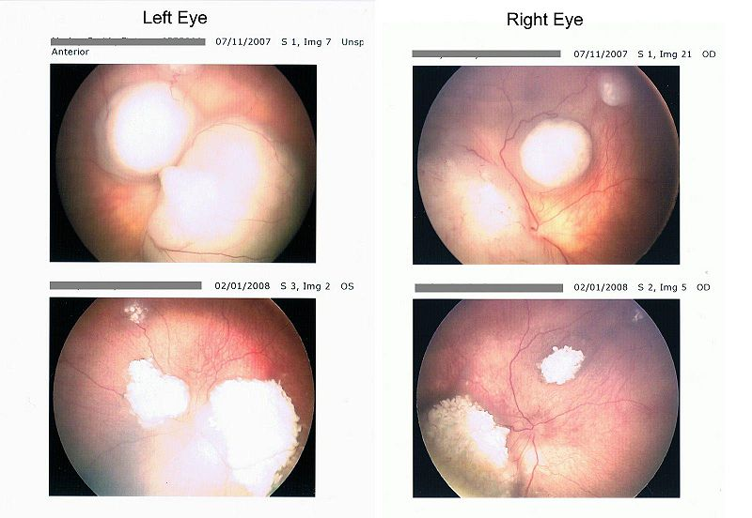
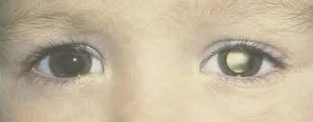
دلایل ایجاد رتینوبلاستوما
رتینوبلاستوما به وسیله یک جهش ژنی در سلول‌های کنترل کننده بینایی ایجاد می‌شود که در اثر این جهش رشد سلول‌ها از کنترل خارج شده و به سمت سرطانی شدن پیش می‌رود.
علائم رتینوبلاستوما
یک یا هر دو چشم ممکن است درگیر شود. مردمک چشم این افراد سفید یا دارای نقاط سفید است. در تصویربرداری با تشعشع یک نقطه متورم سفید در چشم این افراد دیده می‌شود.
به جای ظاهر قرمز که نشانه یک حالت طبیعی در چشم است، مردمک به رنگ سفید و غیرطبیعی دیده می‌شود.
از علائم دیگر می‌توان به این موارد اشاره کرد: چپ شدن چشم، دوبینی، همطراز نبودن چشم‌ها، کاهش بینایی، تفاوت رنگ عنبیه دو چشم، درد، قرمزی چشم و در صورت پیشرفت بیماری علائمی نظیر درد استخوان و سایر علائم نیز ظاهر می‌شود.

Slide 16
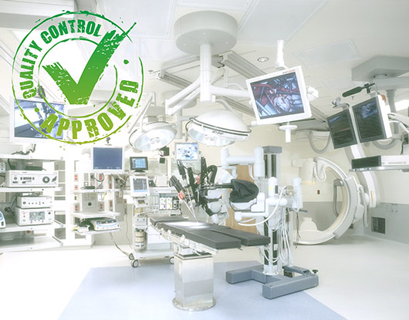

روش تشخیص رتینوبلاستوما
انجام آزمایش‌های زیر به تشخیص این عارضه کمک می‌کند: نمونه‌برداری از مغز استخوان و آزمایش‌های مایع مغزی نخاعی در مواردی که تومور پیشرفت کرده باشد، سی‌تی‌اسکن و ام‌آرآی مغز، بررسی چشم با نور، سونوگرافی چشم، اسکن استخوان، آزمایش خون.
چطور پیشگیری کنیم؟
مشاوره ژنتیکی، خطر ابتلا به رتینوبلاستوما را مشخص می‌کند. این مشاوره در صورت وجود فردی با این بیماری در خانواده بسیار ضروری است.

Slide 17
راه‌های درمان
درمان بیماری به دانستن تعداد، موقعیت و اندازه تومورها در چشم بستگی دارد. هدف از درمان ابتدا رهایی از سرطان و بعد حفظ بینایی کودک است. بعضی از درمان‌ها ممکن است به تغییر بینایی در چشم بیمار منجر شود.
تومورهای کوچک ممکن است با لیزر یا فریز کردن جراحی شوند. اشعه ایکس برای تومورهای موضعی و همین طور تومورهای بزرگ‌تر استفاده می‌شود.
اگر تومور به چشم دیگر هم منتشر شود، شیمی‌درمانی مفید خواهد بود. اگر تومور به هیچ روش درمانی جواب ندهد، چشم باید تخلیه شود. گاهی این روش به عنوان درمان اول انتخاب می‌شود.
اگر سرطان به هر دو چشم منتشر نشده باشد، معمولا در بیشتر موارد بیماری قابل درمان است.
در بعضی موارد ممکن است نابینایی اتفاق بیفتد. تومور ممکن است از راه عصب بینایی به حدقه چشم منتقل شود و به مغز، ریه‌ها و استخوان‌ها منتشر شود. برای تومورهای کوچک، درمان فقط روی ضایعه انجام می‌گیرد.
در حالی که کودک خواب بوده یا تحت بیهوشی است، یکی از دو روش زیر انجام می‌شود:
درمان به وسیله سرما: در این روش تومور فریز می‌شود. این درمان معمولا بیش از یک بار با فاصله حداقل یک ماه انجام می‌شود.
لیزر درمانی: از لیزر برای گرم کردن تومور استفاده می‌شود. درمان معمولا طی چند جلسه با فاصله درمان سه تا چهار ماه انجام می‌شود.

Slide 18
درمان
پلاک رادیواکتیو:
یک دیسک رادیواکتیو روی تومور در سطح چشم قرار می‌دهند. این دیسک به مدت چهار روز در این موقعیت قرار می‌گیرد و تشعشعات باعث تخریب سلول‌های سرطانی می‌شود. این روش در تومورهای بزرگ‌تر یا تومورهایی که با روش‌های دیگر درمان نشده‌اند، انجام می‌شود.
درمان با گرما:
در این روش از گرما برای تخریب تومور استفاده می‌کنند و ممکن است با شیمی‌درمانی یا رادیوتراپی همزمان استفاده شود، چون گرما اثر درمان‌های دیگر را افزایش می‌دهد. گرما معمولا با لیزر و به طور مستقیم روی تومور استفاده می‌شود.

Slide 19
درمان
شیمی‌درمانی: این روش شامل استفاده از داروهای ضدسرطان برای تخریب سلول‌های سرطانی است. این درمان ممکن است پیش از انجام درمان‌های موضعی ذکر شده استفاده شود تا اثرهای درمان‌های فوق و موفقیت آنها را افزایش دهد. شیمی‌درمانی در صورتی که تومور به سایر ارگان‌ها و بافت‌های بدن منتشر شده باشد نیز مفید است.
جراحی: اگر تومور خیلی بزرگ باشد و دید چشم از بین رفته باشد، باید عمل جراحی برای تخلیه چشم انجام شود. این روش در مواردی که هیچ روش دیگری نتیجه نمی‌دهد، انتخاب می‌شود و در نهایت یک چشم مصنوعی جایگزین چشم بیمار می‌شود.
رادیوتراپی: در این روش از اشعه با انرژی بالا برای تخریب سلول‌های سرطانی استفاده می‌شود. با وجود محدود کردن اشعه باز هم سلول‌های سالم اطراف ضایعه تحت تاثیر قرار می‌گیرند و آسیب می‌بینند و از این نظر، رادیوتراپی روش امنی نیست ولی در صورت جواب ندادن سایر روش‌ها کمک‌کننده است.

